Slide 1
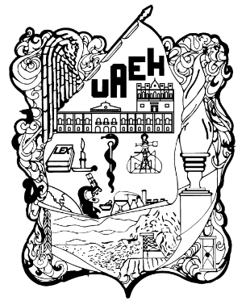
ESCUELA PREPARATORIA No.3
ÁREA ACADEMICA: PSICOLOGÍA
TEMA: TRANSTORNOS POR ANSIEDAD
RPOFESOR: Psic. Laura González Ledesma
PERIODO: Enero – Junio 2016

Slide 2
Abstract ANXIETY DISORDERS BY
Anxiety is the emotional state common in many psychopathology, although we all experience anxiety and fear, it does not compare to the intensity or duration with a disorder suffering from anxiety.
Keys words: emotions, transtornos, fear, phobia.

Slide 3
Resumen TRANSTORNOS POR ANSIEDAD
La ansiedad es el estado emocional común en numerosas psicopatologías, Aunque todos experimentamos la ansiedad y el miedo, no se compara con la intensidad o duración con las que padecen un trastorno por ansiedad.
Palabras clave: emociones, transtornos, psicopatologías, miedo, ansiedad, fobias, angustias

Slide 4
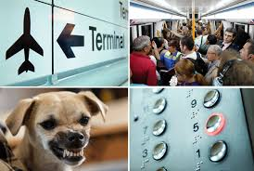
La ansiedad es el estado emocional común en numerosas psicopatologías y es uno de los aspectos principales de los trastornos que se verán en este tema.
Fobias: Evitación perturbadora y mediada por miedo, que no es proporcional al peligro que representa determinado objeto o situación, y que la persona reconoce como injustificada.
Claustrofobia – temor a los espacios cerrados
Agorafobia – miedo a los espacios públicos.
Acrofobia – miedo a las alturas.
Tafefobia – temor a ser enterrado vivo.
Pnigofobia – miedo a ahogarse.

Slide 5
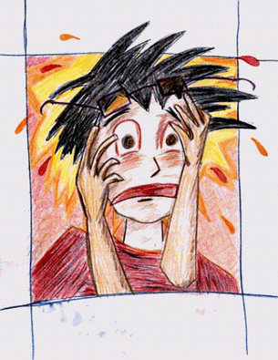
TRANSTORNO POR ANGUSTIA.
Existe un ataque súbito e inexplicable de una serie de síntomas perturbadores: dificultades para respirar, palpitaciones, dolor de pecho, sensación de asfixia y falta de aire, mareos, transpiración y temblores.

Slide 6
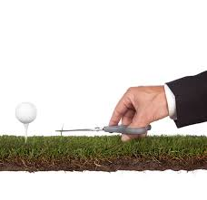
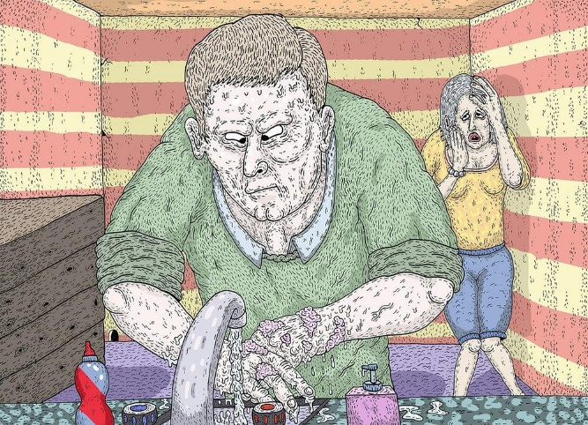
TRANSTORNO POR ANGUSTIA GENERALIZADA.
Experimenta ansiedad de manera persistente, una preocupación crónica e incontrolable por todo. Abundan los malestares somáticos (sudoración, rubor, latidos acelerados del corazón, malestar estomacal, diarrea, manos frías y húmedas, boca seca, nudo en la garganta y falta de aire).

Slide 7
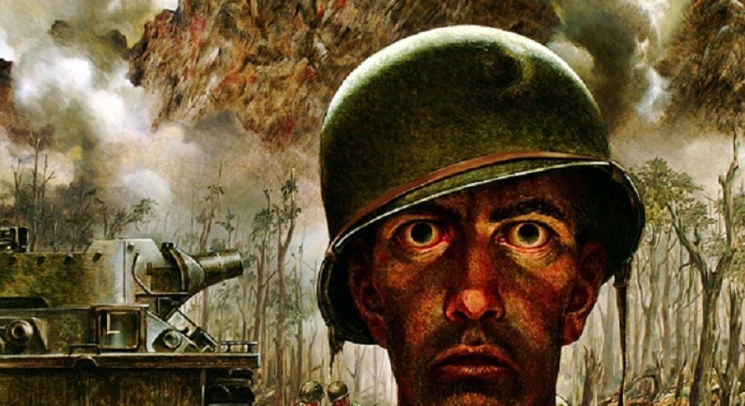
TRANSTORNO POR ESTRÉS POSTRAUMATICO.
Refleja una respuesta a un estresante severo, que abarca ansiedad acentuada, evitación de estímulos asociados con el trauma y bloqueo de respuestas emocionales

Slide 8
BIBLIOGRAFIA
Davison, G. C., & Neale, J. M. (2002). PSICOLOGÍA DE LA CONDUCTA ANORMAL DSM - IV. MÉXICO D. F: LIMUSA.

